Slide 1
Sprachübungen und Realien
NJI_01A/01
Wintersemester 2019/20
Kursleiter: Johannes Köck
23. 10. 2019

Slide 2
Anforderungen
regelmäßige Anwesenheit (80%)
Hausaufgaben (Korrektur)
Aktive Teilnahme (bitte redet mit mir, kein Grund zur Schüchternheit, wir alle machen Fehler)!
Prüfungsleistungen (Referat)
Erstellen/Abgabe eines Portfolios (einer Mappe)
Informationen siehe Arbeitsblatt

Slide 3
Verlauf des Seminars
Workshop: Lernen lernen
Workshop: Wissenschaftliche Arbeitstechniken
Wie schreibe ich ein Mail?
Wie überarbeite ich Texte?
Wie halte ich eine Präsentation

Slide 4
Lernen lernen
Wo finde ich Lernangebote (online Angebote und gedruckte Materialien)?
Wo finde ich hochwertige (elektronische) Wörterbücher?
Wie kann mir mein EDV-Programm helfen, bessere Hausarbeiten zu schreiben?
Wo kann ich nachschauen, wenn ich mir bei der Aussprache eines Wortes nicht sicher bin?
Was sind Korpora und wie können Sie mir bei Lernen und verfassen von Hausarbeiten helfen?

Slide 5
Lernen lernen
Wo finde ich Lernangebote (online Angebote und gedruckte Materialien)?
Gruppe 1: Goethe-Institut https://www.goethe.de/
Gruppe 2: Deutsche Welle https://www.dw.com/de/themen/s-9077)
Gruppe 3: Ich will Deutsch lernenhttps://www.iwdl.de/cms/lernen/start.html
Gruppe 4: Deutsch.info https://deutsch.info/cs
Gruppe 5: Mein Sprachportalhttps://sprachportal.integrationsfonds.at/deutsch-lernen

Slide 6
Lernen lernen – Hausaufgabe
Sammeln Sie die wichtigsten Punkte und präsentieren Sie diese?
Welche Tipps gefallen Ihnen, welche nicht? Warum?!
Mit welchen Seiten würden Sie arbeiten? Mit welchen nicht?
https://www.wien.gv.at/bildung/stadtschulrat/schulpsychologie/richtig-lernen.html

Slide 7
Lerntagebuch (Partner_innenarbeit)
Wie reflektieren (analysieren) Sie Ihr Lernen?
Was muss in einem Lerntagebuch stehen?
Wie verfassen Sie ein Lerntagebuch?
Sprache? Stil?

Slide 8
Tipps zum Lernen
Überlegen Sie zu Zweit, wann , wo, wie Sie erfolgreich lernen und wann nicht?
Erstellen Sie 5 Goldene Regeln und einen Plan, wie Sie im nächsten Semester lernen wollen und wie Sie sich verbessern wollen
Wann beginnen Sie für die Prüfungen zu lernen, sich vorzubereiten?

Slide 9
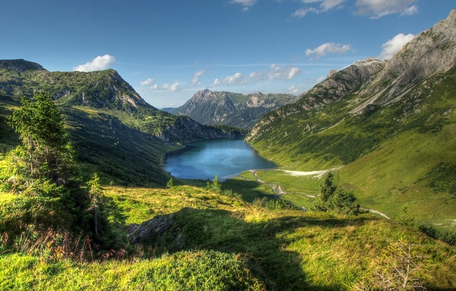
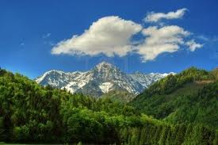
WWie findet ihr diese Landschaft?
Wie finden Sie diese Bilder, diese Landschaft? Wo wurde das Bild aufgenommen?diese Landschaft?
Wo wurden diese Bilder aufgenommen?
Wie findet ihr diese Landschaft?
Wo wurden diese Bilder aufgenommen?
Wie findet ihr diese Landschaft?
Wo wurden diese Bilder aufgenommen?

Slide 11
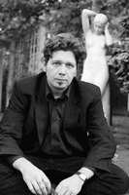
Franzobel
„Österreich ist schön“

Slide 12
Lesen Sie den Ausschnitt des Textes „Österreich ist schön“ von Franzobel

Slide 13
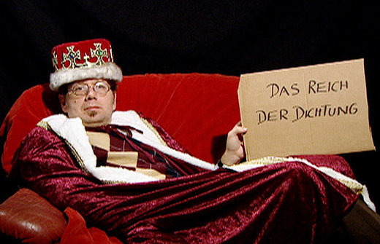
Erzählen Sie den Beginn des Textes weiter (Wie könnte der Text weitergehen)? Was glauben Sie?

Slide 14
Wie findet ihr diese Landschaft?
Wo wurden diese Bilder aufgenommen?

Slide 15
Lesen Sie nun den Rest des Textes?
→ Ihre Erwartungen haben sich bestätigt? Wenn nein, was hat sie überrascht?!

Slide 16
Ersetzen Sie im Beginn des Textes das Adjektiv "schön" durch andere Adjektive (Tragen Sie Ihre Beispiele vor)
Was finden Sie an Österreich schön und was nicht?
Was finden Sie an … schön und was nicht?
Was ist für Sie typisch für Österreich? Fällt Ihnen zu jedem Buchstaben etwas ein (Ö-S-T-E-R-R-E-I-C-H =Akrostichon)?
Erstellen Sie einen ähnlichen Text über ein anderes Land (mögl. Hausübung)

Slide 17
Ihre Leitfragen
Der Autor schreibt, dass das Gesetz ungerecht und inhuman sind. Was oder wer muss verändern, um die Gesetze zu verbessern? Warum?
Was soll der Staat tun, wenn das Gesetz unmenschlich wird? Nichts? Oder soll er eine Ausnahme machen?
Warum die Migranten, die aus Kriegsgebieten und aus anderen kulturellen Bereichen kommen, reiche Länder gegenüber den Staaten, in denen die Integration einfacher wäre, bevorzugen?
Welche Rolle spielt Ausbildung in der Wahrnehmung der Flüchtlingskrise in Europa?„
Sind die Asylanten vorteilhaft für Österreich? Was alles sind die Vorteile?„
Warum der Autor des Textes über der Osterreich denkt, dass die Österreich schön ist. Welche Beziehung hat er zur Österreich?

Slide 18
Warum fliehen Menschen? Beziehungsweise wann würdet ihr von eurer Heimat fliehen? Wohin?
Was macht einen Land schön/hässlich und wie kann man das Land sich selbst ein bisschen schöner machen".

Slide 19
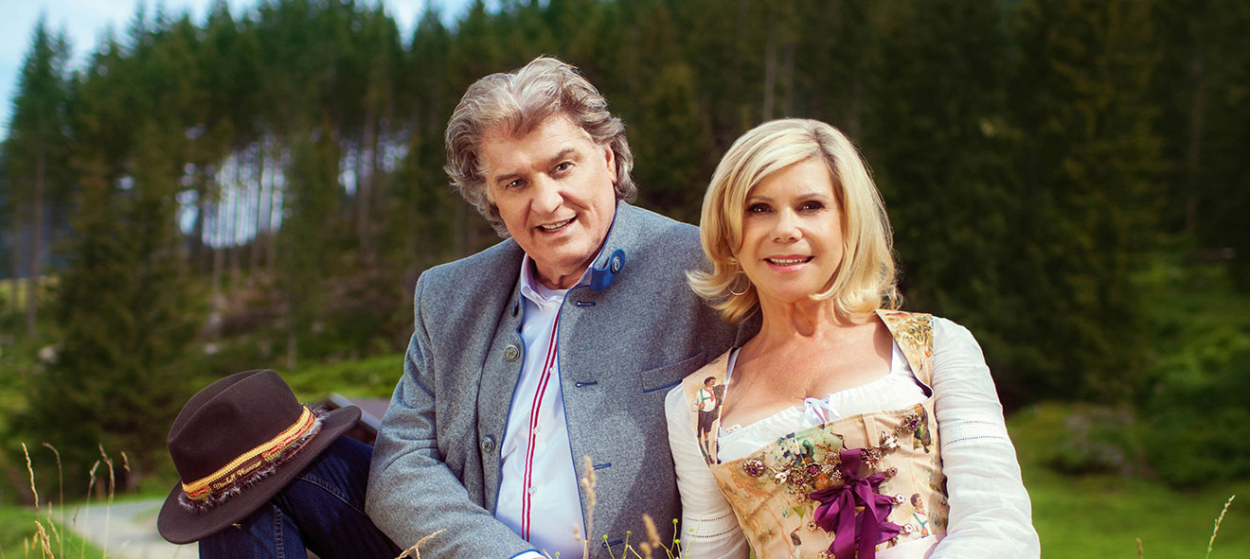
Ähnliche Aktivitäten :
http://www.youtube.com/watch?v=RCvPXokwyAI „Germany is schee“ von Marianne und Michael
Wie empfinden Sie dieses Lied/volkstümliche Musik überhaupt?
Finden Marianne & Michael und Franzobel „ihr Land“ auf gleiche Weise schön?
Gibt es Unterschiede?
Schauen Sie sich das Video an. Welche Bilder wurden ausgewählt? Warum?
Versuchen Sie (Hausübung) konträre Bilder zu finden, die Deutschland in „ein anderes Licht rücken

Slide 20
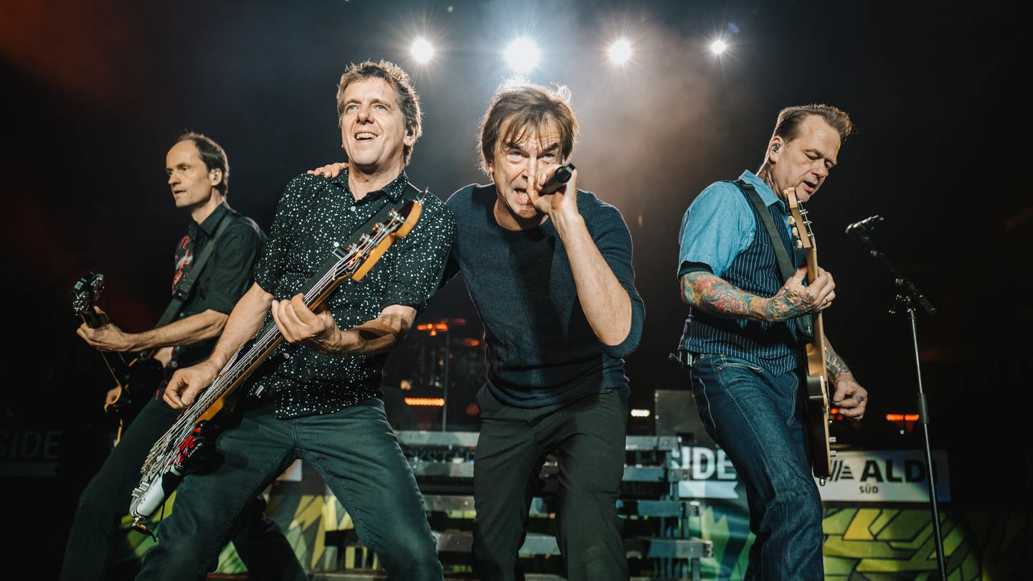
Hören Sie zum Vergleich den song „1000 Gute Gründe“ von Die Toten Hosen
http://www.youtube.com/watch?v=apM2jyM90N8
Was lieben die Toten Hosen an „ihrem Land“
Unterschiede zu Marianne & Michael (Inhalt, Musik, Fangemeinde, politische Einstellung???)

Slide 21
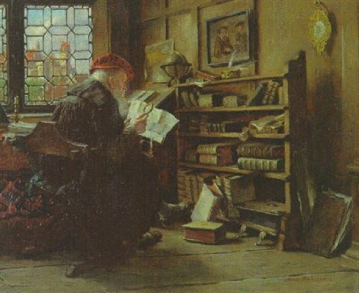
Nächste Einheit – Lernen lernen II

Slide 22
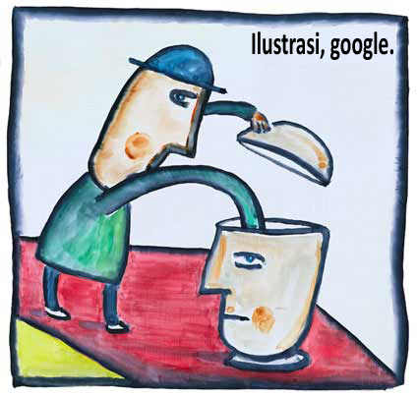
Thema der nächsten Einheit: Problemfall Plagiat

Slide 23
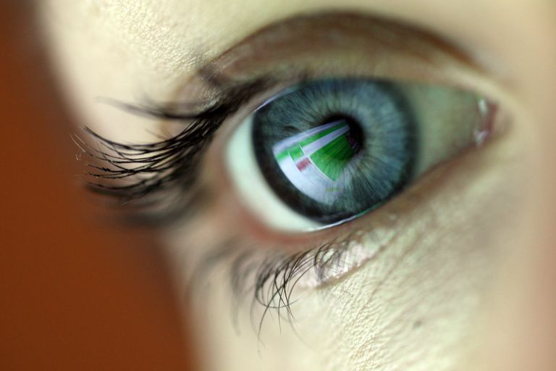
Hausaufgabe
Ich sehe….
Was sehen Sie?
Vergleichen Sie Ihre Eindrücke auch mit Ihrer „Selbstbeschreibung“
LERNTAGEBUCH!

